Slide 1
PUSKESMAS
Materi 3
MK MIK
RMIK

Slide 2
SEJARAH PUSKESMAS
Puskesmas : ujung tombak pelayanan kesehatan kepada masyarakat ⇨ Rakerkesnas th. 1968 di Jakarta
Awal puskesmas dibagi beberapa kategori :
1. Tipe A (dipimpin : dokter penuh)
2. Tipe B (dipimpin : dokter tidak penuh)
3. Tipe C (dipimpin : tenaga paramedis)
➢Rakerkesnas 1970 ⇨
- 1 macam kategori di tingkat kecamatan atau jumlah penduduk 30 – 50 ribu

Slide 3
SEJARAH PUSKESMAS
➢Rakerkesnas 1970 ⇨
- Puskesmas di ibukota Kecamatan ( ≥ 150 ribu jiwa) = Puskesmas Pembina sebagai pusat rujukan
- perluasan jangkauan pelayanan ⇨ unit yankes sederhana = Puskesmas Pembantu (10.000 orang jawa dan 2500 orang luar jawa) dan Puskesmas Keliling (kendaraan roda 4), Bidan Desa (300 orang)
➢Pertengahan tahun 1970-an berdirinya ‘PKMD’ (Pembangunan Kesehatan Masyarakat Desa) kegiatan ‘Primary Health Care’

Slide 4
KEDUDUKAN PUSKESMAS
Pada SKN ⇨ salah satu bentuk pokok yankes
Puskesmas = suatu organisasi kesehatan fungsional yang memberikan pelayanan secara menyeluruh dan terpadu kepada masyarakat di wilayah kerjanya dalam bentuk kegiatan pokok (18 jenis)
Secara fungsional peran puskesmas =
- pusat pembangunan kesehatan masyarakat
- pembina peran serta masyarakat dalam rangka meningkatkan kemampuan hidup sehat
- memberikan pelayanan kesehatan secara menyeluruh dan terpadu kepada masyarakat

Slide 8
PUSKESMAS
Struktur Organisasi : (Keputusan Menkes No. 128/MENKES/II/2004) =
Kepala Puskesmas
Unit Tata Usaha yang bertanggung jawab membantu Ka. Puskesmas dalam pengelolaan : Data dan Informasi; Perencanaan dan penilaian; Keuangan; umum dan kepegawaian

Slide 9
STRUKTUR ORGANISASI PUSKESMAS
c. Unit Pelaksana Teknis Fungsional Puskesmas : Upaya kesmas, termasuk pembinaan terhadap UKBM; Upaya kesehatan perorangan
d. Jaringan Pelayanan Puskesmas : Unit Pustu; Unit Pusling; Unit Bidan di Desa/Komunitas

Slide 10
KEGIATAN PUSKESMAS
Dalam gedung
Luar gedung
-Pendaftaran
-Pengobatan
- Apotek
- Gizi
- KIA
- Imunisasi
- Laboratorium
Puskemas pembantu
Puskesmas keliling
Posyandu
Bidan Desa

Slide 11
ALUR PROSEDUR PASIEN DI PUSKESMAS
Pasien :
Umum
ASKES
Jamkesmas
Rujukan: pustu, polindes, pusling
Dibawa ke :
BP umum
BP gigi
Dokter spesialis
KIA
PENDAFTARAN
Pasien di ruang tunggu sesuai tujuan pemeriksaan
Pasien :
Ambil obat
Pulang
Dirujuk ke RS/tingkat sekunder
Pasien selesai diperiksa

Slide 12
LOKET PENDAFTARAN
Sumber data : pasien yang datang mendaftar dikelompokan :
Dalam wilayah - kunjungan baru
Luar wilayah - kunjungan lama
Data yang dicatat :
- identitas pasien ybs
Identitas KK
No. RM
No. Indeks : 00.xx.xx.xx (dalam wilayah) dan 99.xx.xx.xx (luar wilayah)
Unit yang dituju
Cara pembayaran

Slide 13
LOKET PENDAFTARAN
Output :
Print out KTPK (Kartu Tanda Pengenal Keluarga)
Cakupan pasien/wilayah/umur/sex/cara bayar
Mengisi data pasien ke kartu status (RM) :
KA (Kartu Anak); KI (Kartu Ibu); KR (Kartu Rawat Jalan); Kartu khusus (Kartu KB, Kartu kesehatan gigi, Kartu jiwa, Kartu kesehatan mata, Kartu Kusta, dll)

Slide 14
FORMAT STANDAR PELAYANAN DI LOKET PENDAFTARAN
1. STRUKTUR :
a. Petugas : Petugas loket
b. Sarana : buku registrasi; Kartu Tanda Pengenal/ Kartu Biru; Kartu Rawat jalan; Resep; Map status dengan kode nomer status; No. Urut pendaftaran; lemari arsip rawat jalan; alat tulis (pulpen, penggaris, tipe ex); kotak penyimpanan uang; meja dan kursi; tempat sampah; cap (tanggal, BP umum, BP gigi, KIA, Askes, JPS)

Slide 15
FORMAT STANDAR PELAYANAN DI LOKET PENDAFTARAN
1. STRUKTUR :
c. Metode : Pencatatan Reg.10; pembuatan KTPK; Pembuatan kartu rawat jalan, pencatatan Askes/JPS
2. PROSES :
- Pasien mengambil no. Urut pendaftaran
- Pasien menunggu panggilan sesuai no. Urut pendaftaran
- Pasien mendaftaran diri ke loket :
Pasien baru (yang belum punya/ tidak bawa KTPK dicatat : no. Index (dalam wilayah : 00..& diluar wilayah kerja: 99...); nama KK; nama pasien & alamat KK) pada reg. 10 dan dibuatkan KTPK beserta kartu rawat jalan

Slide 16
FORMAT STANDAR PELAYANAN DI LOKET PENDAFTARAN
2. PROSES :
Pasien yang miliki KTPK : pasien menunjukan KTPK = sudah pernah berobat, kartu rawat jalan dicari sesuai dengan no. Reg. KTPK; belum pernah berobat,, dibuatkan kartu rawat jalan
Pasien Askes/JPS : pasien menunjukan anggota peserta Askes/JPS; kartu rawat jalan dicap Askes/JPS dan dicatat no. Anggotanya
- Kartu rawat jalan yang sudah, dicap tanggal dan tujuan periksa (BP, Umum, Gigi, KIA, Dokter spesialis)

Slide 17
FORMAT STANDAR PELAYANAN DI LOKET PENDAFTARAN
2. PROSES :
- Pasien membayar retribusi sesuai dengan Perda yang berlaku
- Petugas membawa kartu rawat jalan dan resep ke masing-masing tujuan periksa
- pasien menunggu di ruang tunggu
- Pasien diperiksa sesuai dengan tujuan periksa
- selesai pemeriksaan, untuk pasien Askes/JPS menandatangani formulir peserta Askes/JPS di ruang Askes/JPS

Slide 18
FORMAT STANDAR PELAYANAN DI LOKET PENDAFTARAN
2. PROSES :
- Pasien mengambil obat dengan membawa resep
- Petugas RM mengambil Kartu rawat jalan dari ruang periksa dan mencatat ke register rawat jalan (Reg. I)
- petugas RM mencatat sensus harian penyakit (H-1) dari Kartu rawat jalan
- petugas loket mengambil Kartu Rawat jalan dari petugas RM
- petugas loket mengembalikan Kartu Rawat Jalan ke rak arsip sesuai dengan nomor registrasi

Slide 19
FORMAT STANDAR PELAYANAN DI LOKET PENDAFTARAN
3. HASIL :
- Pasien mendapat KTPK dan Kartu rawat jalan sesuai dengan identitasnya
- Pasien mendapat kartu rawat jalan sesuai dengan tujuan periksa
- Pasien Askes/JPS dapat tercatat dengan benar

Slide 20
FORMAT PROSEDUR PELAYANAN DI LOKET PENDAFTARAN
1. Tujuan : Pedoman kerja petugas loket di loket pendaftaran dalam pelayanan KTPK dan kartu rawat jalan untuk pasien umum, Askes dan JPS
2. Ruang Lingkup : Petugas loket mencatat pasien Askes dan JPS, pembuatan KTPK, pembuatan kartu rawat jalan di loket pendaftaran

Slide 21
FORMAT PROSEDUR PELAYANAN DI LOKET PENDAFTARAN
3. Uraian umum :
- Pencatatan Reg. 10 : pasien yang belum punya/ tidak bawa KTPK dicatat : no. Index; nama KK; nama pasien dan alamat KK
- Pembuatan KTPK : mencatat identitas pasien (nama, nama KK, pekerjaan, alamat KK, umur, agama). No. Status (KK:00; istri:01, anak:02, 03,... dan anggota keluarga lainnya: 90, 91,...) dan no. Index sesuai dengan nomor pada KTPK
- Pencatatan pasien Askes/JPS : pasien baru pada kartu rawat jalan, dicantumkan no. Askes/JPS
- Mencari Kartu rawat jalan di rak arsip sesuai dengan nomor registrasi yang tertera pada KTPK untuk pasien lama

Slide 22
FORMAT PROSEDUR PELAYANAN DI LOKET PENDAFTARAN
4. LANGKAH KEGIATAN :
- Pasien mengambil nomor urut pendafaran
- Petugas memanggil pasien sesuai dengan nomor urut pendaftaran
- Petugas mendaftar pasien:
- Pasien baru :
untuk pasien yang belum punya KTPK (sesuai prosedur); pasien membuatkan KTPK; petugas membuatkan kartu rawat jalan; petugas memberikan kertas resep

Slide 23
FORMAT PROSEDUR PELAYANAN DI LOKET PENDAFTARAN
4. LANGKAH KEGIATAN :
- Pasien yang sudah memiliki KTPK : petugas mencari kartu rawat jalan sesuai dengan nomor index KTPK untuk pasien yang sudah pernah berobat; petugas membuatkan kartu rawat jalan sesuai identitas pasien untuk pasien yang belum pernah berobat
- Pasien Askes/JPS : petugas meminta kartu anggota; petugas mencatat nomor askes/JPS pada kartu rawat jalan
- Petugas mencap resep dan kartu rawat jalan yang sudah siap : tanggal dan tujuan dan tujuan periksa

Slide 24
FORMAT PROSEDUR PELAYANAN DI LOKET PENDAFTARAN
4. LANGKAH KEGIATAN :
- Petugas menarik restribusi dari pasien sesuai dengan Perda yang berlaku dan memberikan bukti pembayaran (karcis)
- Petugas membawa Kartu Rawat Jalan beserta resep ke masing-masing tempat tujuan periksa
- Petugas meminta tanda tangan peserta Askes/JPS pada formulir peserta Askes/JPS setelah selesai pelayanan di ruang Askes/JPS

Slide 25
FORMAT PROSEDUR PELAYANAN DI LOKET PENDAFTARAN
4. LANGKAH KEGIATAN :
- Petugas RM mengambil kartu rawat jalan dari ruang periksa dan mencatat ke register rawat jalan (R.1)
- Petugas RM mencatat sensus harian penyakit (H.1) dari kartu rawat jalan
- Petugas loket mengambil rawat jalan dari petugas RM
- Petugas loket mengembalikan kartu rawat jalan ke rak arsip sesuai nomor index

Slide 26
Gambaran Puskesmas

Slide 27
Gambaran Puskesmas

Slide 28
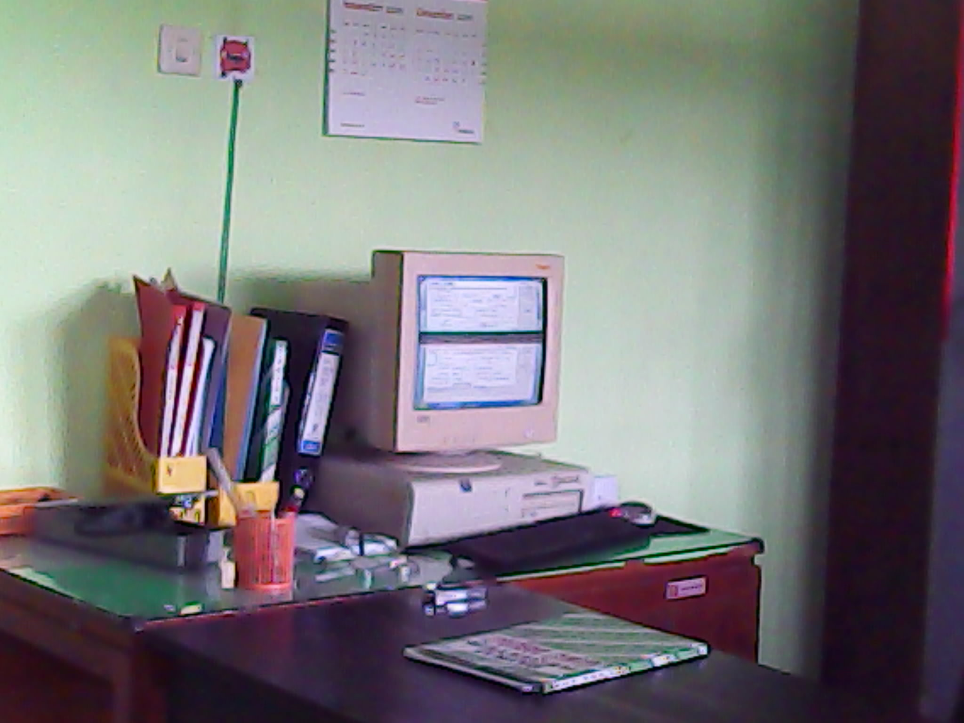
Gambaran Puskesmas

Slide 29
Gambaran Puskesmas

Slide 30
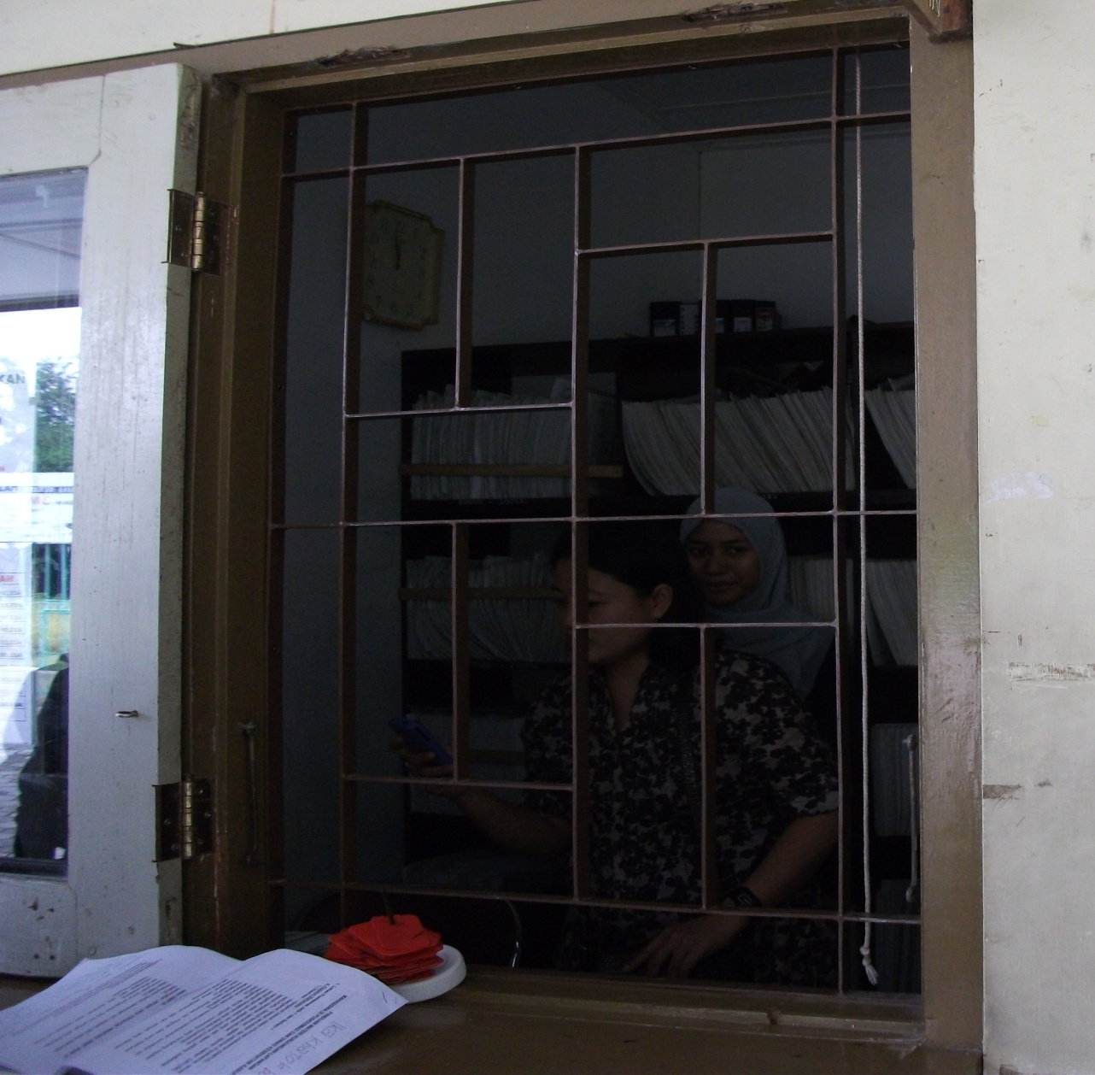
Gambaran Puskesmas

Slide 31
Gambaran Puskesmas

Slide 32
Gambaran Puskesmas

Slide 33
Gambaran Puskesmas

